Slide 1

Starověká literatura
Číslo projektu: CZ.1.07./1.5.00/34.0938 Název projektu: Zlepšení podmínek pro vzdělávání na SUŠ, Ostrava
(Opakování)
ČÍSLO DUM: VY_32_INOVACE_CJL_1,4_103

Slide 2
Mezi neevropské starověké státy řadíme:
Čína
Indonésie
Indie
Egypt
Mezopotámie
Který stát do dané skupiny nepatří?

Slide 3
Neevropské starověké státy byly spojeny s těmito náboženstvími:
hinduismus
křesťanství
(taoismus)
budhismus
judaismus
Které z uvedených náboženství je spjato s evropskou kulturou?

Slide 4
Mezi starověké liter. památky patří:
Hovory
Epos o Gilgamešovi
Kniha mrtvých
Kniha písní
Nový zákon
Rámájana
Která z uvedených liter. památek patří až do středověku?

Slide 5
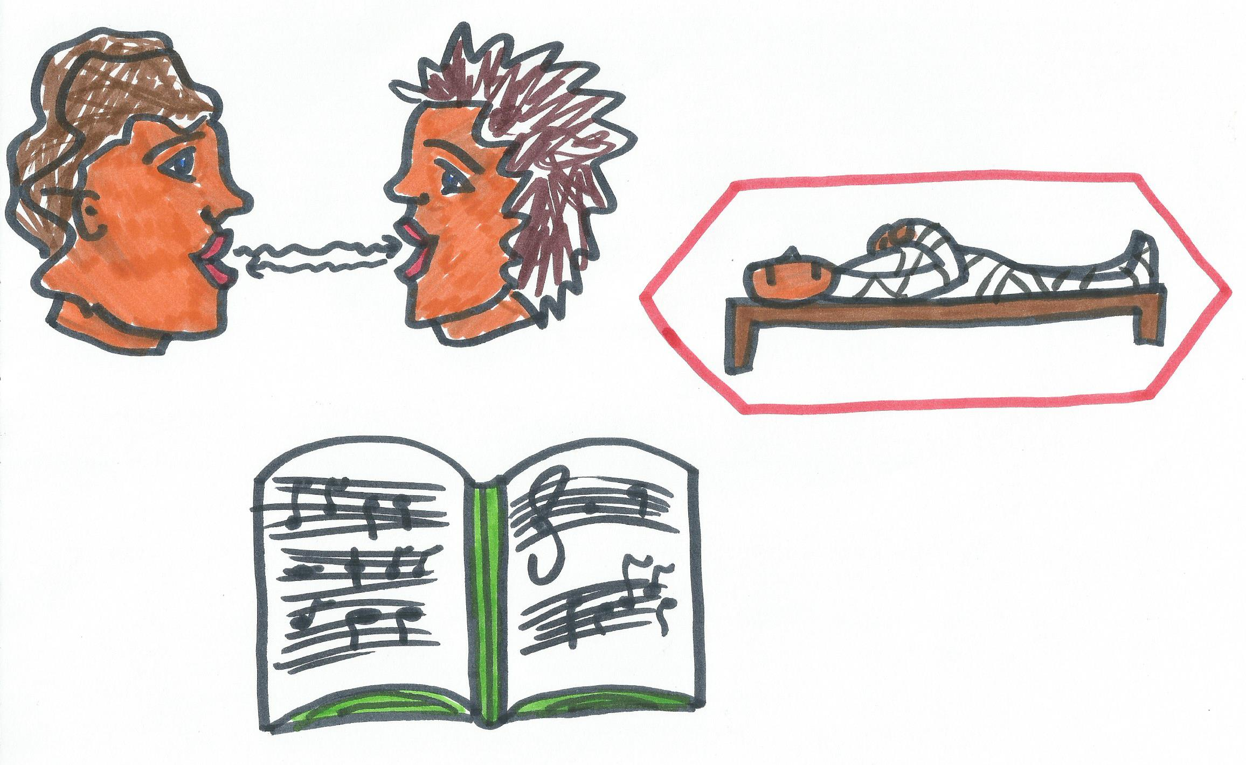
Dokážete k následujícím obrázkům přiřadit správné názvy knih?

Slide 6
Přiřaďte k názvu knihy její žánr:
Hovory
Rámájana
Epos o Gilgamešovi
Kniha písní
Kniha mrtvých
příručka
hrdinský epos
lyrická a epická poezie
filosofický spis
epos

Slide 7
Kresba: vlastní tvorba
KONEC
Zdroje kreseb: vlastní

